Slide 1
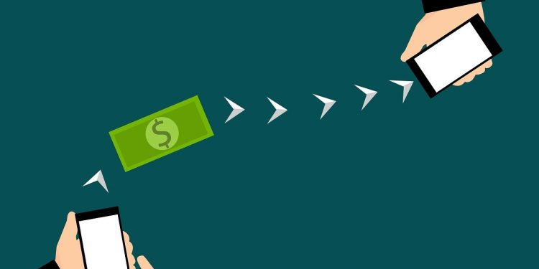
Dominika Szczerba
116618
Masterstudentin im ersten Jahr
An der Fakultät für Wirtschaftswissenschaften
Rzeszower Universität
Institut für Wirtschaftswissenschaften und Finanzwesen
Electronic Banking: Moderne Finanzlösungen

Slide 2
Agenda
Einführung
Geschichte des Electronic Banking
Arten von Electronic Banking
Vorteile des Electronic Banking
Herausforderungen und die Zukunft
Zusammenfassung
Das Wörterbuch
Quellen

Slide 3
Einführung
Electronic Banking
Es ist ein innovativer Ansatz für das Finanzmanagement, der die Art und Weise, wie wir Bankgeschäfte tätigen, verändert.

Slide 4
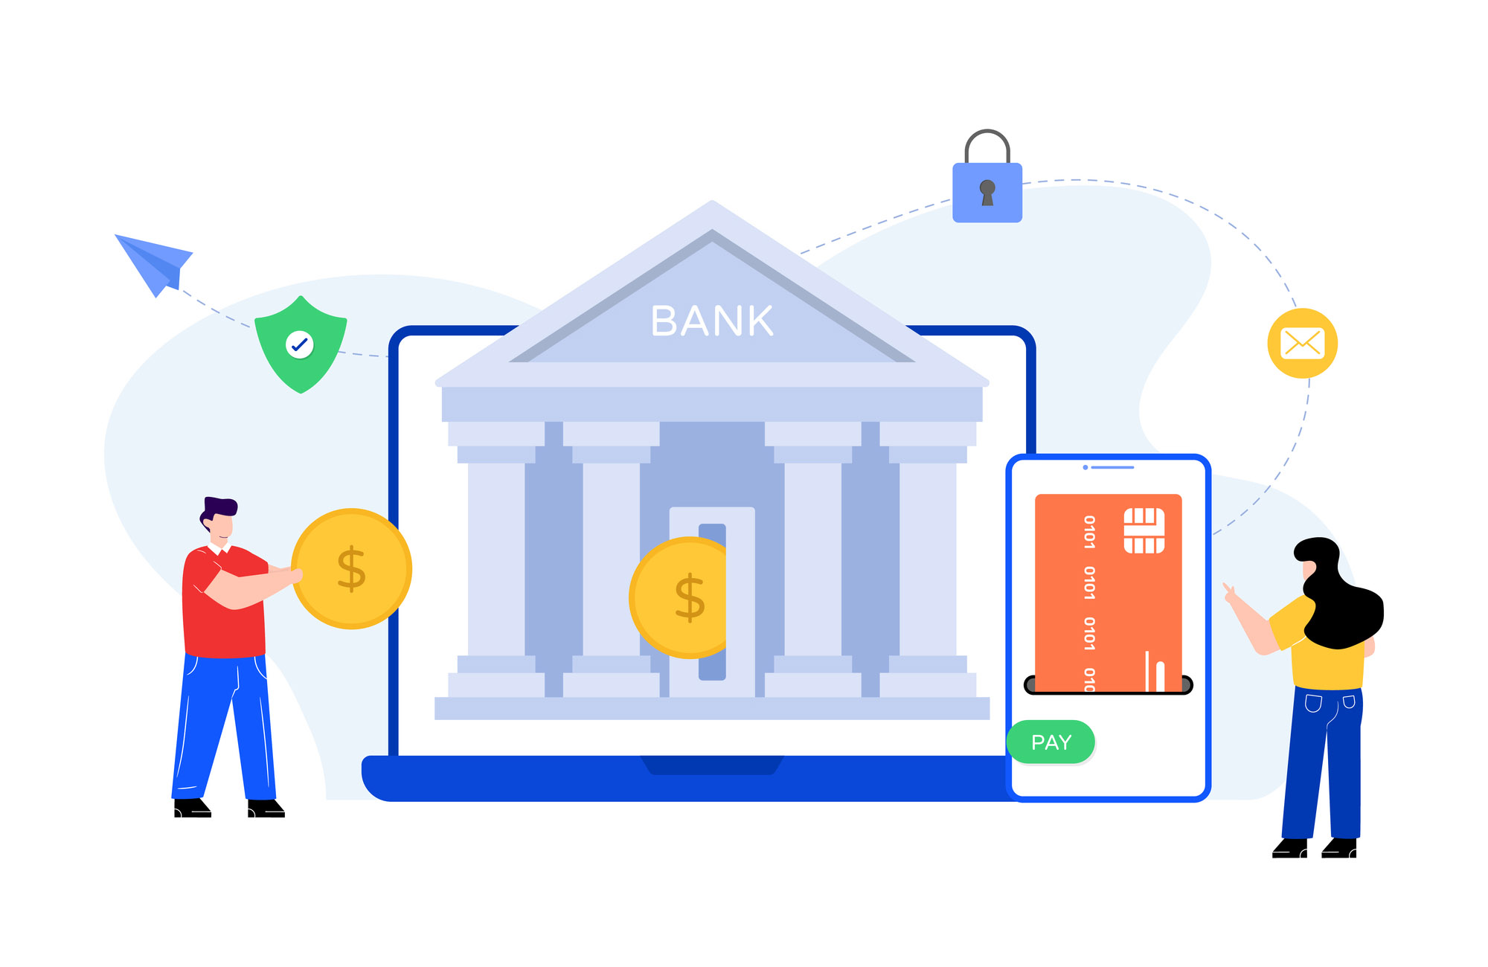
Geschichte des Electronic Banking
Electronic Banking geht auf die 1960er Jahre zurück, als die ersten Kreditkarten eingeführt wurden. Seitdem wurden elektronische Bankdienstleistungen angeboten, die sich allmählich entwickelten, um die Erwartungen der Kunden zu erfüllen.

Slide 5
Arten von Electronic Banking
Internet-Banking
Mobiles Banking

Slide 6
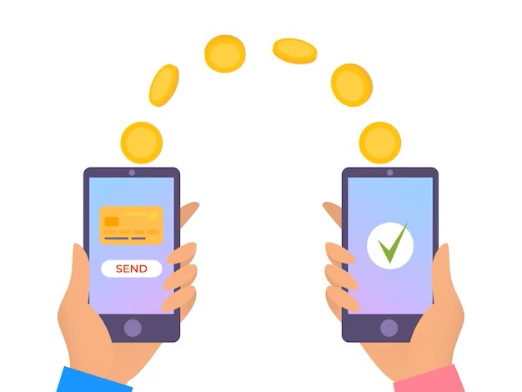
Telefon-Banking
Kontaktloses Banking

Slide 7
Vorteile des Electronic Banking
Bequemlichkeit für die Kunden
Schnelligkeit und Effizienz

Slide 8
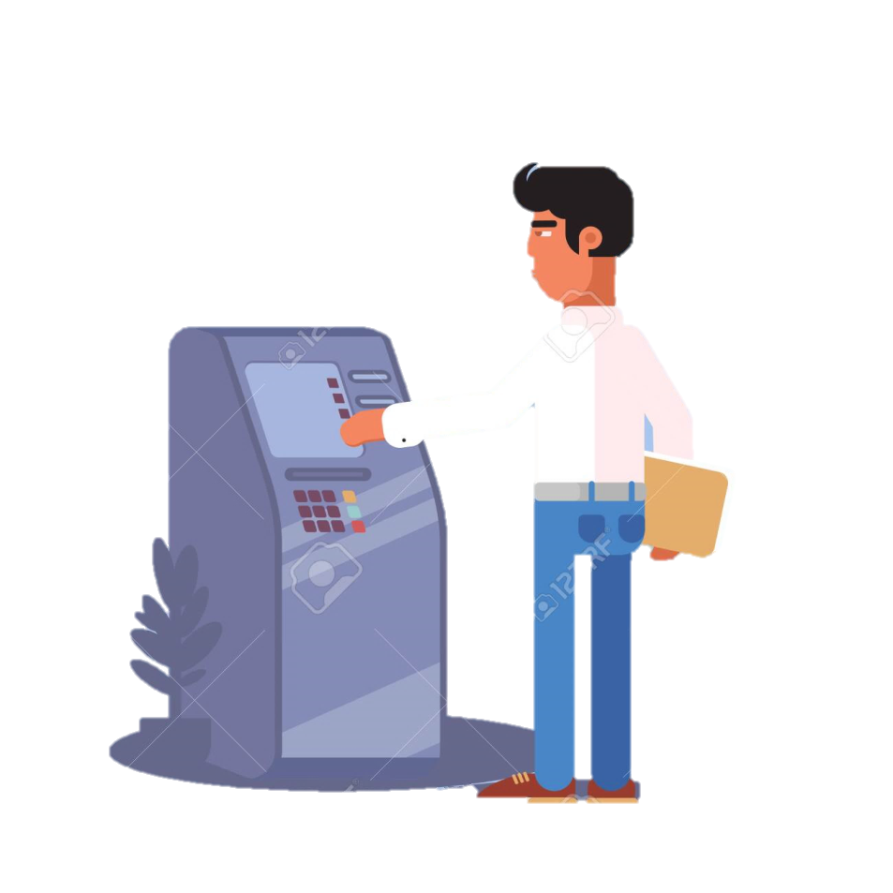
Sparen Sie Zeit und Geld
Bessere Kontrolle über Ihre Finanzen

Slide 9
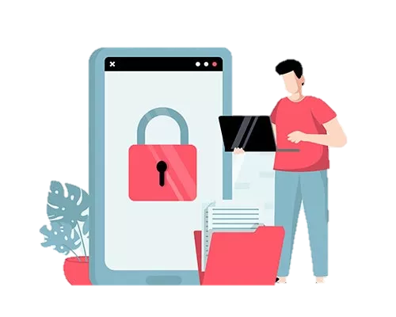
Herausforderungen und die Zukunft
Trotz seiner vielen Vorteile birgt das E-Banking auch Herausforderungen, wie z.B. die Gewährleistung der Sicherheit von Kundendaten und die Notwendigkeit einer kontinuierlichen Schulung im Umgang mit Online-Diensten.

Slide 10
Zusammenfassung
E-Banking ist nicht nur ein Hilfsmittel, sondern auch eine Art, über Finanzen nachzudenken. Ich denke, dass Electronic Banking nicht nur die täglichen Finanzgeschäfte erleichtert, sondern Ihnen auch mehr Kontrolle über Ihre Finanzen gibt. Ich danke Ihnen für Ihre Aufmerksamkeit.

Slide 11
Das Wörterbuch:
moderne Finanzlösungen – Nowoczesne rozwiązania finansowe
innovativ– innowacyjny
das Finanzmanagement - kierownicto finansowe
das Bankgeschäft – operacja bankowa
die Kreditkarte – karta kredytowa
der Geldautomat – bankomat
das Kontaktloses Banking – bankowość zbliżeniowa
der Webbrowser – Przeglądarka internetowa
die Anwendung - użycie, stosowanie, zastosowanie
die Bequemlichkeit – wygoda, komfort
die Schnelligkeit – szybkość, prędkość
die Effizienz – wydajność, efektywność
die Bearbeitung - opracowanie, uprawa, obróbka, rozpatrzenie,
die Möglichkeit - możliwość
die Herausforderung - wyzwanie
die Gewährleistung - gwarancja
die Notwendigkeit - konieczność
die Hilfsmitteln - narzędzia

